Slide 1


第4章 运输问题
第1节 运输问题的数学模型
第2节 表上作业法
第3节 产销不平衡的运输问题及其求解方法
第4节 应用举例

Slide 2
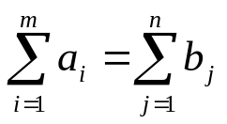
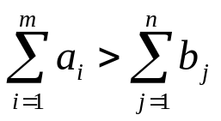
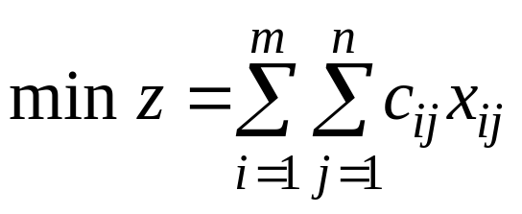
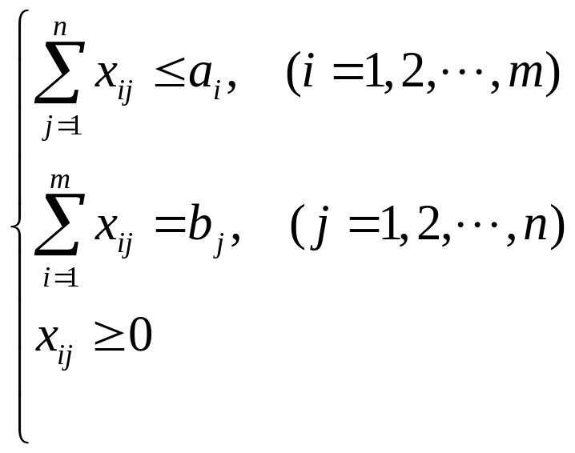
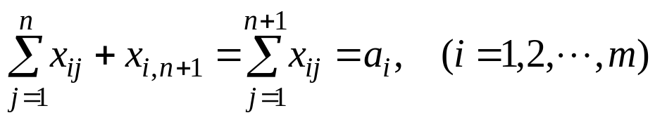
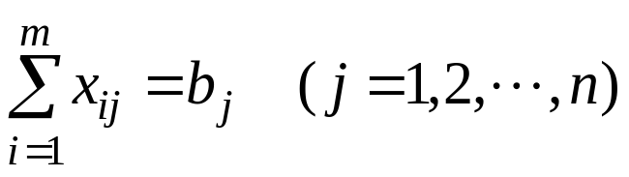
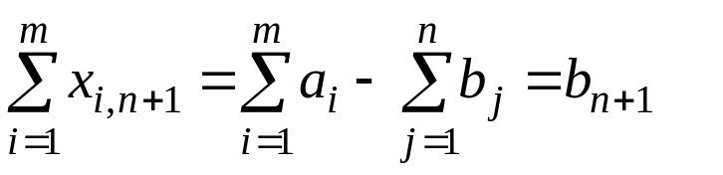
第3节 产销不平衡的运输问题及其求解方法
前面所讲表上作业法，都是以产销平衡为前提条件的；即
但是实际问题中产销往往是不平衡的。就需要把产销不平衡的问题化成产销平衡的问题。
（1）当产大于销
由于总的产量大于销量，就要考虑多余的物资在哪一个产地就地储存的问题。 设x_{i},_{n+1}是产地A_{i}的储存量，于是有：
运输问题的数学模型可写成
目标函数：
满足：

Slide 3
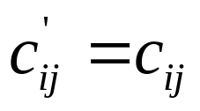
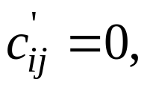
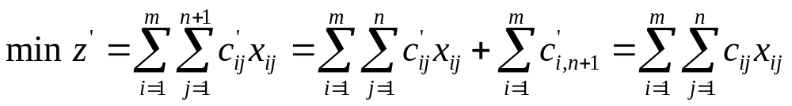
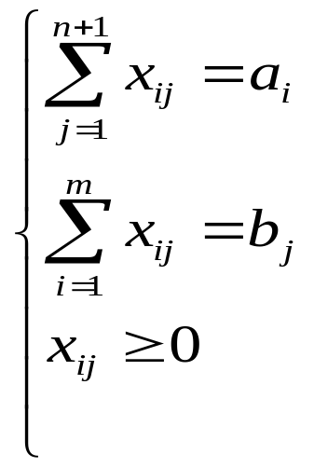
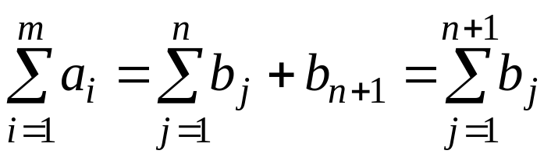
由于总的产量大于销量，就要考虑多余的物资在哪一个产地就地储存的问题。 设x_{i},_{n+1}是产地A_{i}的储存量，于是有：
令：
当 i=1,…，m，j=1,…，n时
当 i=1,…，m，j=n+1时
从而得到
满足：
由于这个模型中
所以这是一个产销平衡的运输问题

Slide 4
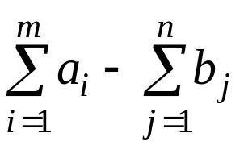
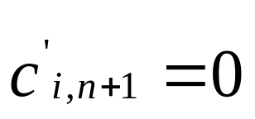
若当产大于销时，
只要增加一个假想的销地j=n+1(实际上是储存)，该销地总需要量为
而在单位运价表中从各产地到假想销地的单位运价为 ，就转化成一个产销平衡的运输问题。

Slide 5
产大于销
销地
1 2 … n
n+1
产量
产地
1 2 …
c11 c12 … c1n
0
a1
c21 c22 … c2n
0
a2
…
…
m
cm1 cm2 … cmn
0
am
b1 b 2 … b n
b n+1
销量

Slide 6
产大于销
销地
1 2 … n n+1
产量
产地
1 2 …
x11 x12 … x1n x1,n+1
a1
x21 x22 … x2n x,n+1
a2
…
…
m
xm1 xm2 … xmn xm,n+1
am
b1 b 2 … b n b n+1
销量

Slide 7
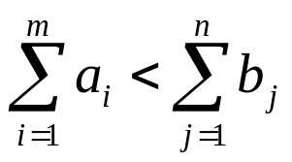
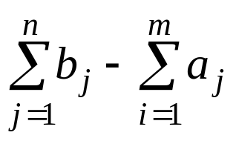
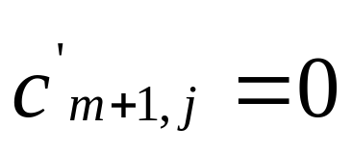
（2）当销大于产时
可以在产销平衡表中增加一个假想的产地m+1，该地产量为
在单位运价表上令从该假想产地到各销地的运价为 ，同样可以转化为一个产销平衡的运输问题.

Slide 8
产小于销
销地
1 2 … n
产量
产地
1 2 …
c11 c12 … c1n
a1
c21 c22 … c2n
a2
…
…
m
cm1 cm2 … cmn
am
m+1
0 0 … 0
am+1
b1 b 2 … b n
销量

Slide 9
产小于销
销地
1 2 … n
产量
产地
1 2 …
x11 x12 … x1n
a1
x21 x22 … x2n
a2
…
…
m
xm1 xm2 … xmn
am
m+1
xm+1,1 xm+1,2 … xm+1,n
am+1
b1 b 2 … b n
销量

Slide 10
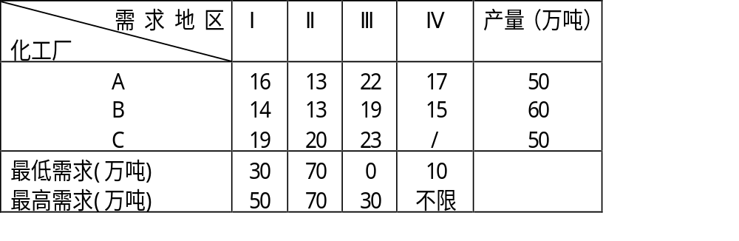
例 设有三个化肥厂(A，B，C)供应四个地区(Ⅰ，Ⅱ，Ⅲ，Ⅳ)的农用化肥。假定等量的化肥在这些地区使用效果相同。各化肥厂年产量，各地区年需要量及从各化肥厂到各地区运送单位化肥的运价如表3-25所示。试求出总的运费最节省的化肥调拨方案。
表3-25
解 总产量为160万吨，四个地区的最低需求为110万吨，最高需求为无限。这是一个产销不平衡的运输问题.
根据现有产量，第Ⅳ个地区每年最多能分配到60万吨，这样最高需求为210万吨，大于产量。为了求得平衡，在产销平衡表中增加一个假想的化肥厂D，其年产量为50万吨。

Slide 11
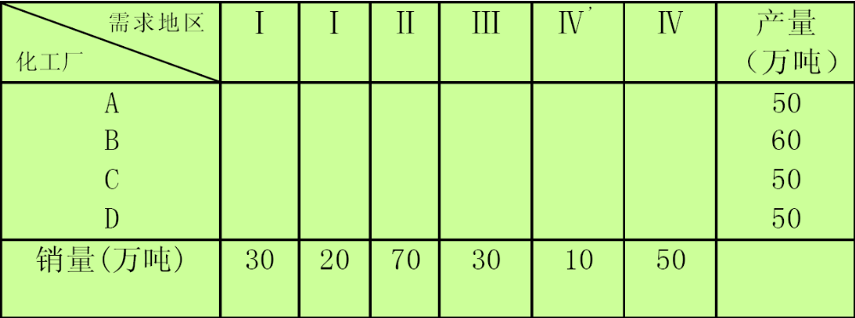
解 总产量为160万吨，四个地区的最低需求为110万吨，最高需求为无限。这是一个产销不平衡的运输问题.
根据现有产量，第Ⅳ个地区每年最多能分配到60万吨，这样最高需求为210万吨，大于产量。为了求得平衡，在产销平衡表中增加一个假想的化肥厂D，其年产量为50万吨。
对凡是需求分两种情况的地区，实际上可按照两个地区看待。

Slide 12
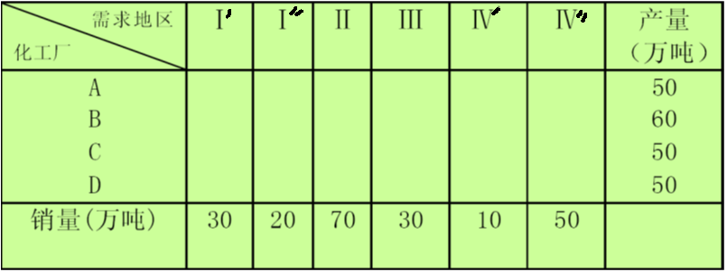
解 总产量为160万吨，四个地区的最低需求为110万吨，最高需求为无限。这是一个产销不平衡的运输问题.
根据现有产量，第Ⅳ个地区每年最多能分配到60万吨，这样最高需求为210万吨，大于产量。为了求得平衡，在产销平衡表中增加一个假想的化肥厂D，其年产量为50万吨。
对凡是需求分两种情况的地区，实际上可按照两个地区看待。

Slide 13
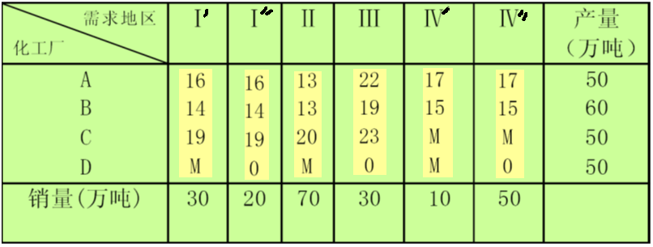
解 总产量为160万吨，四个地区的最低需求为110万吨，最高需求为无限。这是一个产销不平衡的运输问题.
根据现有产量，第Ⅳ个地区每年最多能分配到60万吨，这样最高需求为210万吨，大于产量。为了求得平衡，在产销平衡表中增加一个假想的化肥厂D，其年产量为50万吨。
由于各地区的需要量包含两部分，如地区Ⅰ，其中30万吨是最低需求，故不能由假想化肥厂D供给，令相应运价为M(任意大正数)，而另一部分20万吨满足或不满足均可以，因此可以由假想化肥厂D供给，按前面讲的，令相应运价为0。

Slide 14
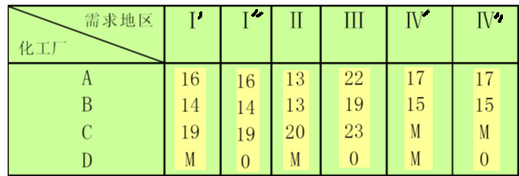
这样可以写出这个问题的产销平衡表(表3-26)和单位运价表(表3-27)
产销平衡表(表3-26)
单位运价表(表3-27)

Slide 15
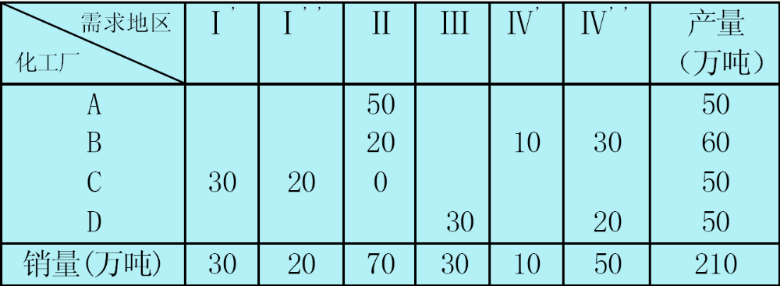
根据表上作业法计算，可以求得这个问题的最优方案如表3-28所示
表3-28

Slide 16
第3章 运输问题
第1节 运输问题的数学模型
第2节 表上作业法
第3节 产销不平衡的运输问题及其求解方法
第4节 应用举例

Slide 17
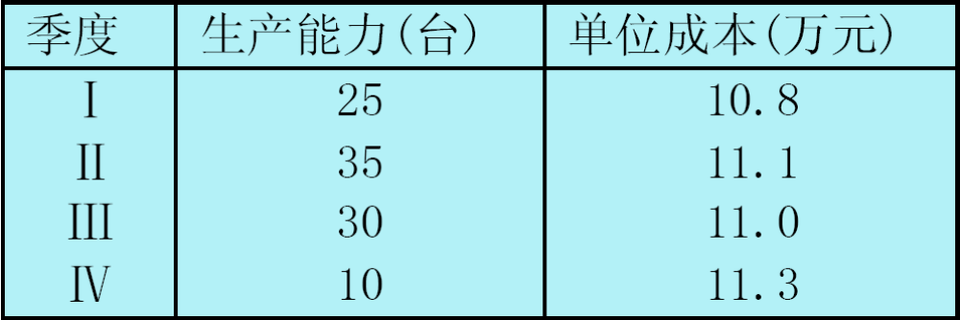
第4节 应用举例
由于在变量个数相等的情况下，表上作业法的计算远比单纯形法简单得多。所以在解决实际问题时，人们常常尽可能把某些线性规划的问题化为运输问题的数学模型。
下面介绍几个典型的例子。
例 某厂按合同规定须于当年每个季度末分别提供10，15，25，20台同一规格的柴油机。已知该厂各季度的生产能力及生产每台柴油机的成本如表3-29所示。又如果生产出来的柴油机当季不交货的，每台每积压一个季度需储存、维护等费用0.15万元。要求在完成合同的情况下，作出使该厂全年生产(包括储存、维护)费用最小的决策 .
表3-29

Slide 18
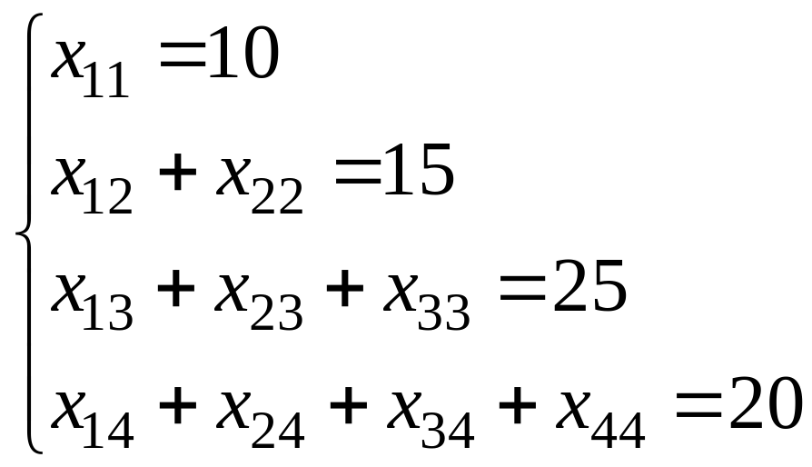
例 某厂按合同规定须于当年每个季度末分别提供10，15，25，20台同一规格的柴油机。已知该厂各季度的生产能力及生产每台柴油机的成本如表3-29所示。又如果生产出来的柴油机当季不交货的，每台每积压一个季度需储存、维护等费用0.15万元。要求在完成合同的情况下，作出使该厂全年生产(包括储存、维护)费用最小的决策 .
解 由于每个季度生产出来的柴油机不一定当季交货，所以设x_{ij}为第i季度生产的用于第j季度交货的柴油机数。根据合同要求，必须满足

Slide 19
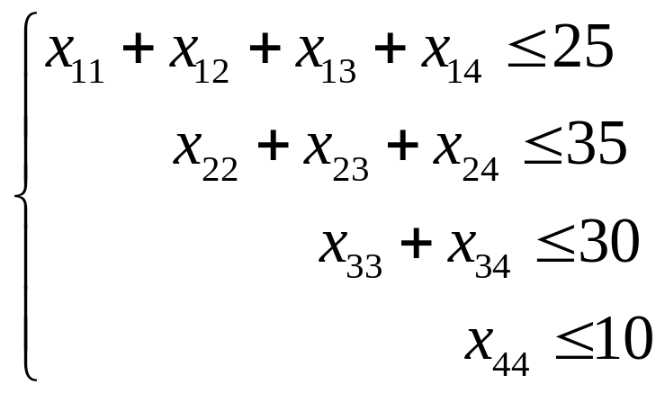
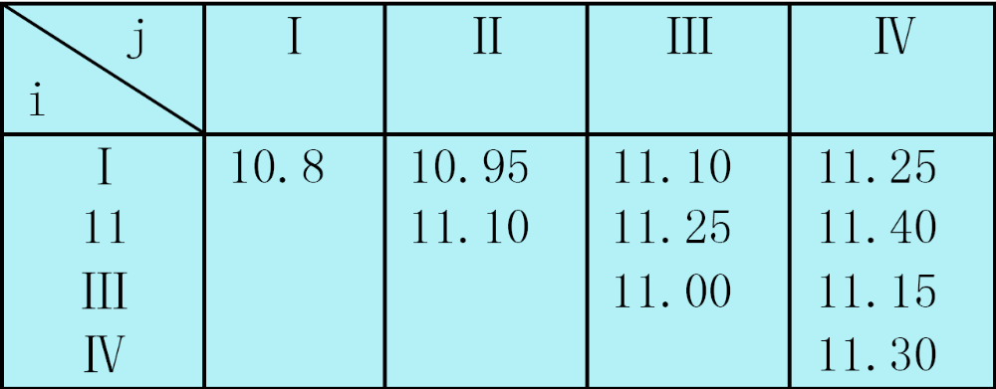
又每季度生产的用于当季和以后各季交货的柴油机数不可能超过该季度的生产能力，故又有：
每台每积压一个季度需储存、维护等费用0.15万元
第i季度生产的用于j季度交货的每台柴油机的实际成本c_{ij}应该是该季度单位成本加上储存、维护等费用。c_{ij}的具体数值见表3-30
表3-30

Slide 20
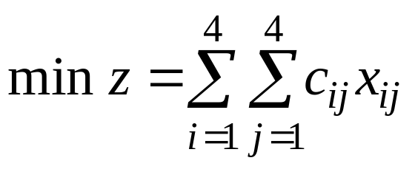
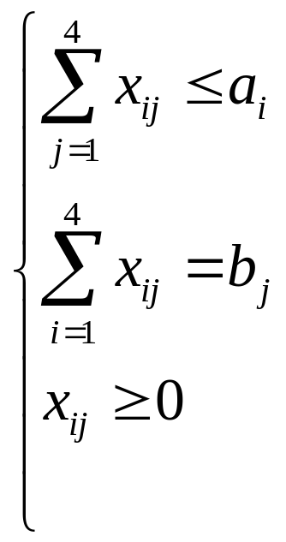
设用a_{i}表示该厂第i季度的生产能力，b_{j}表示第i季度的合同供应量，则问题可写成：
目标函数：
满足
合同要求
生产能力

Slide 21
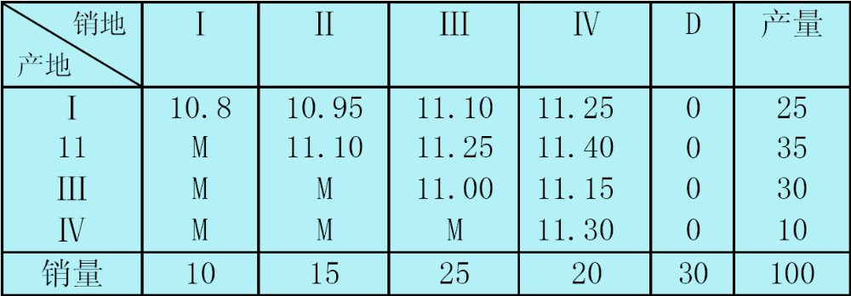
显然，这是一个产大于销的运输问题模型。注意到这个问题中当i＞j时，x_{ij}=0，所以应令对应的c_{ij}=M，再加上一个假想的需求D，就可以把这个问题变成产销平衡的运输模型，并写出产销平衡表和单位运价表(合在一起，见表3-31)。
表3-31

Slide 22
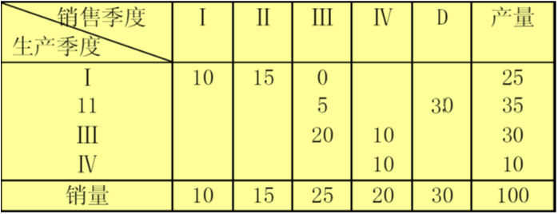
经用表上作业法求解，可得多个最优方案，表3-32中列出最优方案之一。
即第Ⅰ季度生产25台，10台当季交货，15台Ⅱ季度交货；Ⅱ季度生产5台，用于Ⅲ季度交货；Ⅲ季度生产30台，其中20台于当季交货，10台于Ⅳ季度交货。Ⅳ季度生产10台，于当季交货。
按此方案生产，该厂总的生产(包括储存、维护)的费用为773万元
表3-32

Slide 23
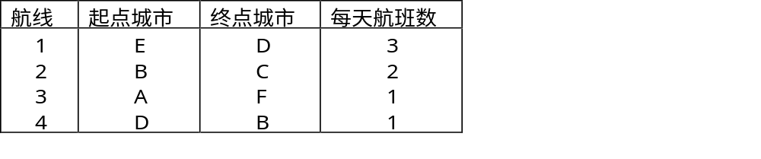
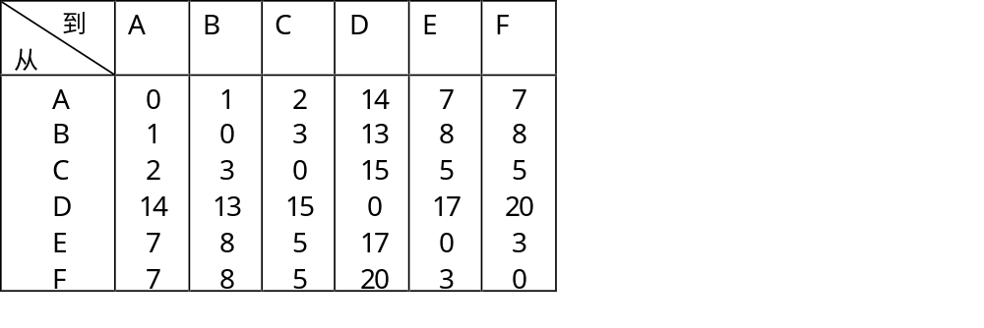
例 某航运公司承担六个港口城市A、B、C、D、E、F的四条固定航线的物资运输任务。已知各条航线的起点、终点城市及每天航班数见表3-33。
表3-33
假定各条航线使用相同型号船只，又各城市间的航程天数见表3-34
表3-34
又知每条船只每次装卸货的时间各需1天，则该航运公司至少应配备多少条船，才能满足所有航线的运货需求?

Slide 24
解 该公司所需配备船只分两部分。
(1) 载货航程需要的周转船只数。例如航线1，在港口E装货1天，E→D航程17天，在D卸货1天，总计19天。每天3航班，故该航线周转船只需57条。
表3-33
表3-34

Slide 25
解 该公司所需配备船只分两部分。
(1) 载货航程需要的周转船只数。例如航线1，在港口E装货1天，E→D航程17天，在D卸货1天，总计19天。每天3航班，故该航线周转船只需57条。各条航线周转所需船只数见表3-35。
表3-33
表3-34

Slide 26
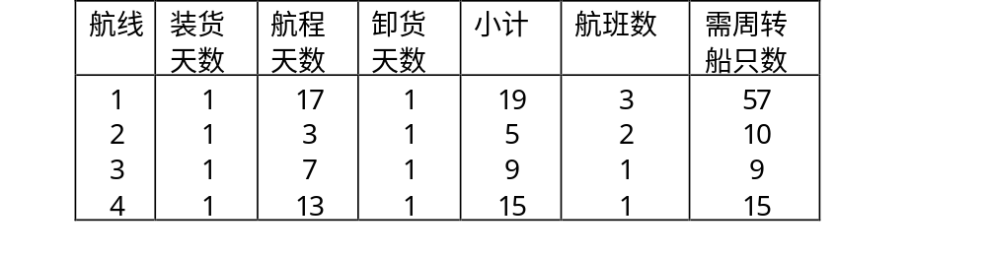
解 该公司所需配备船只分两部分。
(1) 载货航程需要的周转船只数。例如航线1，在港口E装货1天，E→D航程17天，在D卸货1天，总计19天。每天3航班，故该航线周转船只需57条。各条航线周转所需船只数见表3-35。
表3-35
以上累计共需周转船只数91条 。

Slide 27
(2) 各港口间调度所需船只数。有些港口每天到达船数多于需要船数，例如港口D，每天到达3条，需求1条；
而有些港口到达数少于需求数，例如港口B。
表3-33
表3-34

Slide 28
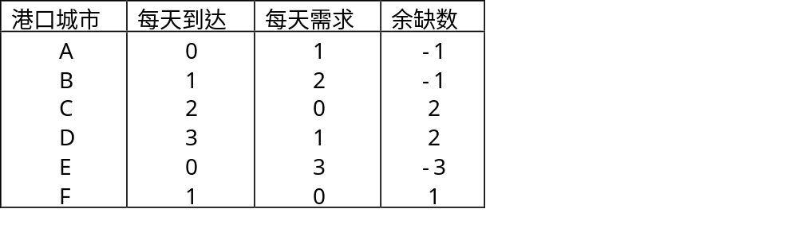
(2) 各港口间调度所需船只数。有些港口每天到达船数多于需要船数，例如港口D，每天到达3条，需求1条；
而有些港口到达数少于需求数，例如港口B。
各港口每天余缺船只数的计算见表3-36。
表3-36
表3-33

Slide 29
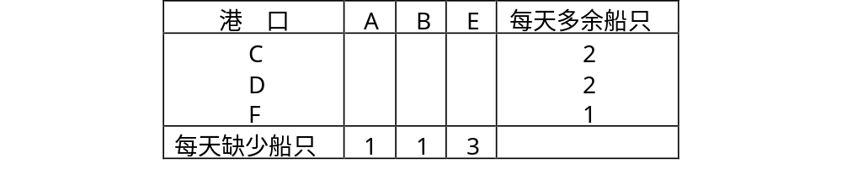
各港口每天余缺船只数的计算见表3-36。
表3-36
为使配备船只数最少，应做到周转的空船数为最少。因此建立以下运输问题，其产销平衡表见表3-37。
表3-37

Slide 30

表3-34
单位运价表应为相应各港口之间的船只航程天数，见表3-38。
表3-38

Slide 31

单位运价表应为相应各港口之间的船只航程天数，见表3-38。
表3-38
用表上作业法求出空船的最优调度方案见表3-39。
表3-39
由表3-39知最少需周转的空船数为2×1+13×1+5×1+17×1+3×1=40条。
这样在不考虑维修、储备等情况下，该公司至少应配备40+91=131条船。

Slide 32
作 业
P138，
3.1, 3.2, 3.3表4-48

